Slide 1
Блехер
Дмитрий Леонидович
ПОМОЩЬ НА ДОРОГЕ в партнерстве с АО «ГЛОНАСС»:
Итоги первого года работы и
перспективы развития

Slide 2
Российское Автомобильное Товарищество
60% парка автомобилей, имеющих программу RSA от автопроизводителей.
Более 3,000,000 владельцев автомобилей защищены пакетом услуг РАТ.
Территория: Вся Россия, Республика Беларусь, Казахстан, 45 стран Европы.
Обрабатываем до 10,000 обращений в сутки.

Slide 3
История сотрудничества с АО ГЛОНАСС
Ноябрь 2016 – Соглашение о сотрудничестве. Начало процесса интеграции.
Март 2017 – Соглашение о проведении испытаний информационного взаимодействия.
Cентябрь 2017 – Успешное завершение и официальное подведение итогов тестирования.
Ноябрь 2017 – Запуск услуги «Hyundai - Помощь на Дороге» через систему ЭРА-ГЛОНАСС.
Май 2018 – Все владельцы автомобилей, оснащенных системой ЭРА-ГЛОНАСС, получают доступ к услугам RSA.

Slide 4
Услуги РАТ по кнопке ЭРА-ГЛОНАСС

Slide 5
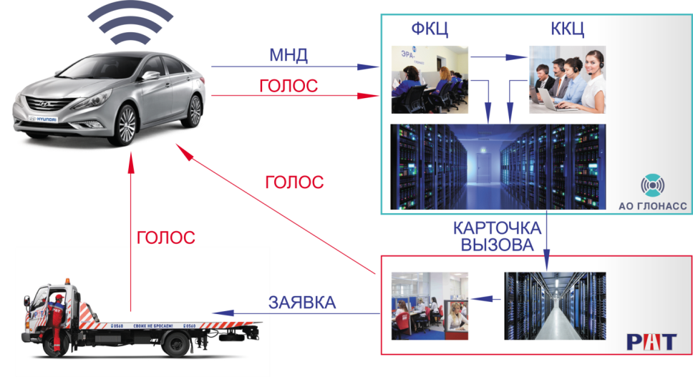
Принципы работы сервиса «Помощь на дороге»

Slide 6
Преимущества сервиса «Помощь на дороге» с АО «ГЛОНАСС»
Надежные каналы связи, опирающиеся на сети крупнейших операторов связи.
Удобство доступа к услуге – не нужно помнить или искать номер телефона
Простота авторизации: не нужно диктовать 17-ти значный номер автомобиля – начиная общение с Клиентом мы уже все знаем о доступных ему в данный момент услугах по его Программе.
Точность определения местоположения: оператор не спрашивает «где Вы находитесь», только уточняет ориентиры.

Slide 7
Статистика обработки Карточек Вызова
Более 80% Карточек Вызова были отработаны менее, чем за 30 секунд с момента поступления в ИС РАТ.
Среднее время разговора с Клиентом по услуге «Тех.Помощь» сократилось почти на 3 минуты.
Потерянные Карточки Вызова – менее 0,1% (не обработанные КВ на этапе отладки проекта)

Slide 8
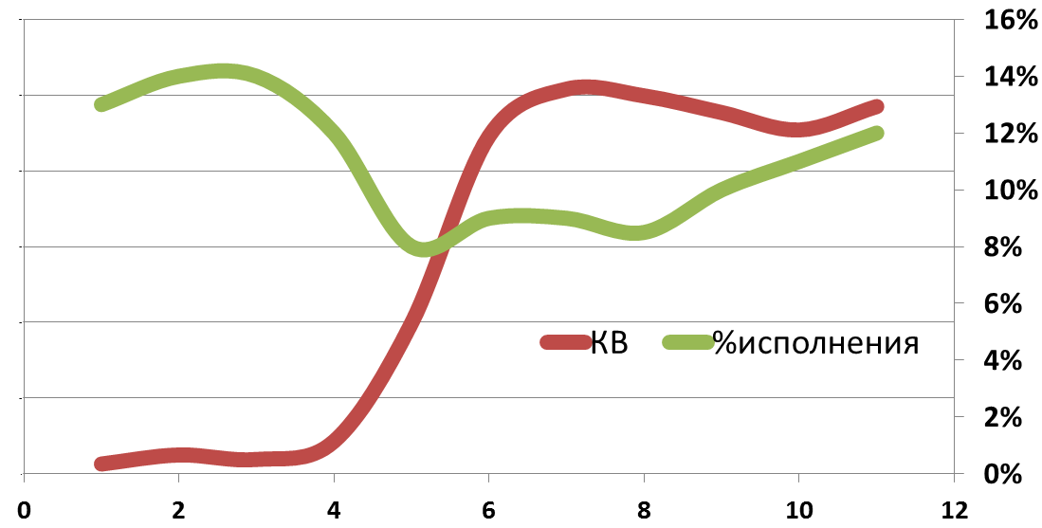
Динамика роста исполнения заявок

Slide 9
Особенности Заявок,
поступивших через ГАИС ЭРА ГЛОНСС
География обращений сильно смещена на восток. Существенно больший %% Заявок из регионов.
Основная причина отказов – ожидание бесплатной услуги.
Коэффициент обращений посредством ЭРА ГЛОНАСС в пока несколько раз ниже, чем по традиционным каналам.

Slide 10
Развитие партнерства с АО ГЛОНАСС
Интегрированные пакеты услуг: Автомобильный консьерж – от технической и юридической консультации до организации урегулирования убытка и ремонта автомобиля при поломке и ДТП.
Активное продвижение на розничный рынок: Повышение уровня знания о доступности коммерческих сервисов по кнопке ЭРА ГЛОНАСС.
Удаленная диагностика и профилактика неисправностей: получение и обработка данных с CAN-шины автомобиля.

Slide 11
Спасибо за внимание

